Slide 1
Exekutivní politika v EU
doc. Marek Rybář, PhD.
EUMO, jaro 2024

Slide 2
Klíčoví aktéři v exekutivní politice EU
Evropská rada – hlavy vlád a států
Rada EU – ministři zastupující vlády
Evropská komise – nadnárodní aktér, výlučné právo iniciovat nové právní předpisy v oblastech, v nichž má EU plnou pravomoc
Komise a členské státy se dělí o výkonné pravomoci; rozhodnutí o tom, kdo bude implementovat rozhodnutí, je součástí dohody stanovené v přijatých právních předpisech

Slide 3
Konceptuální rámec pro studium exekutivní politiky v EU 1/2
analytický rámec principal-agent:
principal, původní držitel exekutivní moci, deleguje část pravomocí na agenta
agenti mají tendenci prosazovat vlastní zájmy a preference, zvýšit svůj vlastní vliv
agent se může odchýlit policy od nejpreferovanějších řešení principal-a, nebo nemusí být kompetentní splnit dané instrukce
Kromě toho o delegování v EU často rozhoduje kolektivní orgán, jehož členové nemají stejné preference

Slide 4
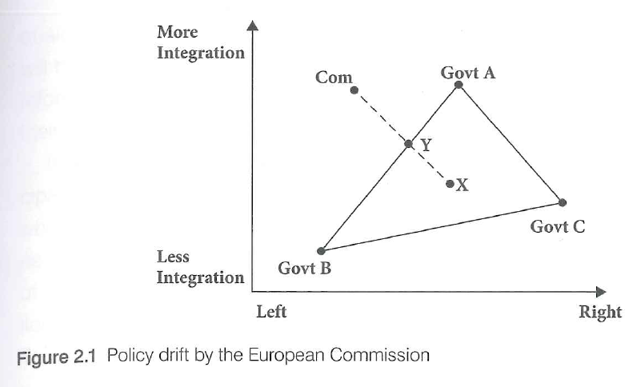
Model delegovaní úkolu na Evropskou komisi

Slide 5
Konceptuální rámec pro studium exekutivní politiky v EU 2/2
principal může použít monitorovací prostředky nebo omezit možnost odklonu upřesněním delegovaného úkolu
1. možnost použití jiného subjektu ke kontrole nebo monitorování (komitologie)
2. principal může spoléhat na dotčené strany (potenciálně ovlivněny odklonem agenta)

Slide 6
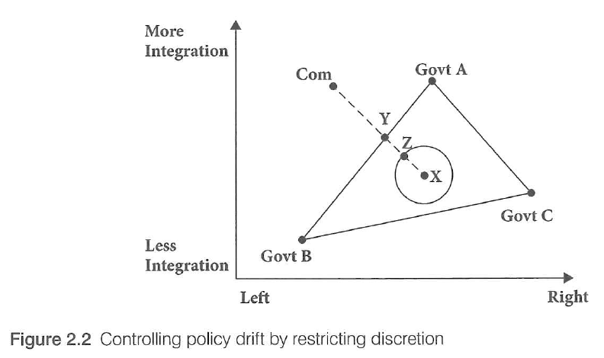
Stát C iniciuje zpřísnění mandátu Evropské komise

Slide 7
Koordinace exekutivní politiky EU
vývoj jednání o smlouvách EU je příběhem selektivního delegování politických a administrativních pravomocí vládami na Komisi
Evropská rada určuje hlavní směr a sleduje, jak Komise implementuje tato rozhodnutí.
dává pokyny pro práci na zasedáních Rady (ministrů) a pověřuje Komisi, aby vypracovala politické iniciativy v odborných oblastech, a monitoruje domácí politiky členských států.

Slide 8
Změny v postavení a fungování Komise
Zpočátku byla Komise administrativním orgánem obsazeným státními úředníky, teprve později v ní hráli klíčovou roli politici na rozhodovacích pozicích.
postavení Komise v centru dění EU = vystavení kritice, veřejné kontrole a pozornosti médií
Pád Santerovy komise v roce 1999 znamenal začátek správní reformy a zvýšené pozornosti veřejnosti

Slide 9
Tlaky a dilemata v EK
Riziko konfliktu mezi politickými a administrativními funkcemi Komise (kritika: Komise dělá příliš mnoho a zároveň příliš málo).
J. Monnet (vedoucí Vysokého úřadu): odpovědí je Komise jako elitní orgán administrátorů.
W. Hallstein: "politická" Komise - konflikt s de Gaullem - krize prázdného křesla v roce 1965:
1965-85: EK jako "nepolitický orgán", který se vyhýbá konfliktům

Slide 10
Změny ve strategii EK
1965-85: iniciativy k institucionálním změnám ponechány na členských státech a ESD
J. Delors: kompletizace vnitřního trhu
po roce 1992 - postupné zvyšování politické role Komise
výběr členů Komise, který odráží výsledky voleb do EP
rapidní nárůst počtu komisařů s významným politickým zázemím (premiéři, ministři)

Slide 11
Hrozby a konfliktní potenciál
Konfliktní potenciál v rámci EK vyplývá nejen z protichůdné logiky politických a administrativních rolí
Důležité jsou také konflikty mezi generálními ředitelstvími a jejich vedoucími (a komisaři): např. životní prostředí vs. hospodářská soutěž atd.
Komise disponuje koordinačními mechanismy k překonání této heterogenity

Slide 12
Předseda Komise
Komise byla původně jmenována na základě dohody Evropské rady a schválena EP (stejně jako celá Komise) a pracovala pod "politickým vedením předsedy".
Od Nice vyžaduje jmenování předsedy kvalifikovanou většinu v Evropské radě a souhlas EP
Spitzenkandidat process
Silnější (formální) postavení předsedy, rozděluje portfolia, může odvolávat komisaře

Slide 13
Sbor komisařů
Rozhodování prostou většinou, zásada kolektivní odpovědnosti
nejdůležitějším faktorem ovlivňujícím jednotu a soudržnost Komise je leadership předsedy Komise.
poslední dvě desetiletí: žádné vizionářské ambice a komisaři se soustředili na své vlastní oblasti

Slide 14
Kabinety komisařů
V minulosti byly bašty národních zájmů členských států EU
mostem mezi Sborem komisařů a administrativní částí Komise
všechny kabinety jsou nyní obsazeny lidmi z nejméně tří členských států EU
zasahování do personální politiky v EK, obviňování z prosazování zájmů jednotlivých členských států

Slide 15
Administrativa EK
Komise je rozdělena na politické útvary, tzv. generální ředitelství (DGs), které jsou odpovědné za různé oblasti politiky. Výkonné agentury řídí programy zřízené Komisí.
horizontální úkoly plní administrativní útvary, jako je generální sekretariát, Eurostat, právní služby, tisk a komunikace atd.
nejvyšší administrativní funkcí je generální ředitel (vedoucí GŘ).
generální ředitelství se dělí na ředitelství, která se dále dělí na sekce a odbory.

Slide 16
Pravomoci a funkce Komise
inovovat stávající politiky
iniciovat legislativní návrhy.
výkonná funkce
"strážce smluv"
zprostředkovatel legislativního procesu
zastupuje EU navenek

Slide 17
Kontrola Evropské komise (členskými státy)
Pokud je legislativa implementována Komisí, zákonodárce využívá ke kontrole tzv. komitologické výbory
Pokud je implementovaná členskými státy, musí být přijaté směrnice začleněny do vnitrostátních právních předpisů prostřednictvím vnitrostátních mechanismů (zákon, vyhláška atd.)

Slide 18
Kontrola Evropské komise (členskými státy)
Výbory komitologie zřizuje zákonodárce (Rada spolu s Evropským parlamentem nebo sama Rada).
Ve výborech je vždy jeden zástupce každého členského státu EU a předsedá jim zástupce Komise.
Evropský parlament může vznést námitku proti návrhu prováděcího aktu, pokud překračuje pravomoci Komise stanovené v původním aktu

Slide 19
Kontrola členských států
(ze strany orgánů EU)
rovněž existuje riziko agency drift:
1. důsledek racionálního chování států: dodržování předpisů lze zajistit vyššími sankcemi a monitoringem→ státy pak z nedodržování předpisů neprofitují a provádějí je včas a správně
2. důsledek nízké kapacity státu a nejasných pravidel: nutné posílit kapacitu státu, používat transparentní pravidla pro přípravu pravidel a včas vysvětlovat jejich důsledky

Slide 20
Centralizovaná kontrola členských států
V rukou orgánů EU - Komise a Soudní dvůr EU
Monitorují, napravují porušování dohod a odrazují státy od jejich nedodržování
Prevence: přechodná období, výkladové pokyny, finanční a technická podpora při změně vnitrostátních pravidel
Vymáhání: Komise varuje, urguje a žaluje stát ve třech krocích, po rozsudku ESD a dalším ignorování v analogických krocích pokutuje

Slide 21
Decentralizovaná kontrola členských států
Přímý účinek práva ES a jeho nadřazenost vnitrostátnímu právu
Systém předběžných opatření vydávaných ESD na žádost vnitrostátních soudů, k nimž se mohou uchýlit osoby, jejichž práva byla porušena v důsledku neprovedení politik EU
Odpovědnost státu za škody způsobené neprovedením politik EU

